Slide 1
Il disturbo dell’immagine corporea e il percorso bariatrico
RELATORE ELIDA bardho
Affiliazione SOCIO AFFINE

Slide 2
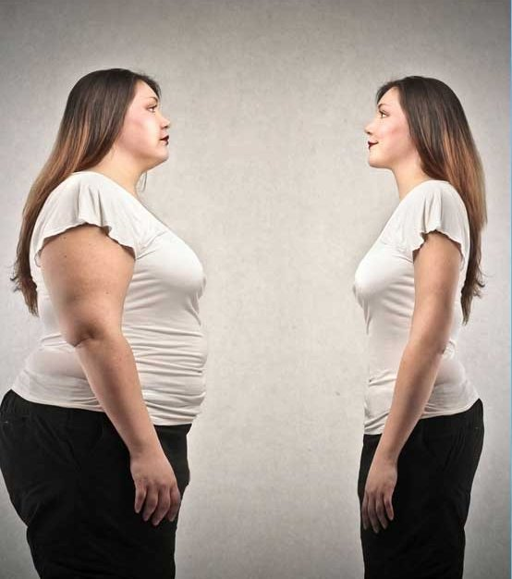
L’importanza della valutazione dell’immagine corporea nel percorso bariatrico

Slide 3

RIVENDICARE IL CORPO
Il paziente è stanco

Slide 4

Panoramica dei modelli teorici sulla Dispercezione Corporea
Teoria psicoanalitica (Freud)
Modello socioculturale
Teoria dell’oggettivazione (Fredrickson & Roberts)
Modello cognitivo-comportamentale

Slide 5
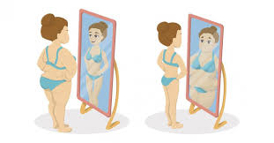

Forme di Dispercezione Corporea
Sovrastima della dimensione corporea
Sottostima o negazione
Focalizzazione su specifiche parti del corpo
Alterazione delle sensazioni interocettive

Slide 6


La Dispercezione nell’Obesità:
Un Paradosso Nascosto
Sottostima del proprio peso
Sovrastima
Negazione e iperconsapevolezza

Slide 7

Dimensioni Psicologiche della Dispercezione Corporea nell’Obesità
Stigma, Bullismo e Internalizzazione
ESSERE VISTI O GUARDATI

Slide 8

Relazione con i disturbi alimentari

Slide 9

Conclusioni
La comprensione profonda della dispercezione corporea nell’obesità è decisiva per offrire una valutazione realmente efficace durante il percorso bariatrico.

Slide 10
Grazie

